Slide 1
التمويل التأجيري
الجمهورية الجزائرية الديمقراطية الشعبية وزارة التعليم العالي والبحث العلمي
موجه لطلبة السنة أولى ماستر أكاديمي
اقتصاد وتسيير المؤسسة
2020/2021
الاستاذ: عقبة نصيرة

Slide 2
خطة الدرس:
المقدمة
المبحث الأول: أساسيات حول التمويل التأجيري
المطلب الأول: مفهوم التمويل التأجيري
المطلب الثاني: خصائص التمويل التأجيري
المطلب الثالث: أنواع التمويل التأجيري
المطلب الرابع: أهمية التمويل التأجيري
المبحث الثاني: دراسة الحالة التمويل التأجيري
المطلب الأول: دراسة الحالة (بنك البركة)
المطلب الثاني: عيوب و مزايا التمويل التأجيري
الخاتمة

Slide 3
مقدمة: إذا كانت المؤسسات الاقتصادية في الدول المتقدمة قد تجاوزت الكثير من الصعوبات خاصة التمويلية، وذلك بفضل ابتكار واستخدام تقنيات حديثة على مستوى البنوك بما يمكنها من التحكم في المخاطر، والتكاليف، ومن ثم التوجه نحو خدمة هذا القطاع، فإن مثيلاها في دول الجنوب عامة والجزائر خاصة لازالت تواجه الكثير من الصعوبات أبرزها مشكلة التمويل التي أصبحت فعلا تعيق تطورها بدأً من مرحلة الإنشاء إلى التوسع وهذا نظرا لكون منح القروض المصرفية يتطلب فضلا عن دراسة الجدوى توفر الضمانات الكافية لمنح القروض. أمام هذه الصعوبات التمويلية ونظرً ا لقصور التمويلات التقليدية التي تمنحها المصارف وعدم تمكنها من تلبية كل حاجيات المؤسسات الاستثمارية أصبح من الضروري البحث عن مصادر وآليات أخرى للتمويل خارج القطاع المصرفي التقليدي، وهنا فإن للدولة دور كبير في دعم مستويات التمويل المختلفة وذلك من خلال تفعيل دور الهياكل الموجودة وطرح بدائل حديثة للتمويل ومن أبرزها التمويل عن طريق تحويل عقد الفاتورة، ورأس المال المخاطر، الاستغلال الأمثل للاختراعات والابتكارات، البنوك الإسلامية.

Slide 4
تعتبر هذه التمويلات من الأدوات الفعالة في مد المؤسسات المحتاجة بالتمويل اللازم نظرا لما لها من ميزات تتلاءم وطبيعة هذه المؤسسات، ويعتبر التمويل التأجيري من أهم هذه البدائل التمويلية التي نالت اهتماما بالغا من طرف الباحثين الاقتصاديين سواء في الدول المقدمة أو الدول النامية. وعلى غرار باقي الدول التي اعتمدت التمويل التأجيري كبديل تمويلي للمؤسسات الاقتصادية، فإن الجزائر بدورها انتهجت هذه سياسة التمويلية، حيث قامت بإنشاء مؤسسات للتمويل التأجيري التي أصبحت من أهم ركائز السياسات الاقتصادية للدولة. من خلال هذه المقدمة يمكن طرح الإشكالية التالية: - ما هو أثر التمويل التأجيري الحديث كبديل تمويلي للمؤسسات الاقتصادية؟

Slide 5
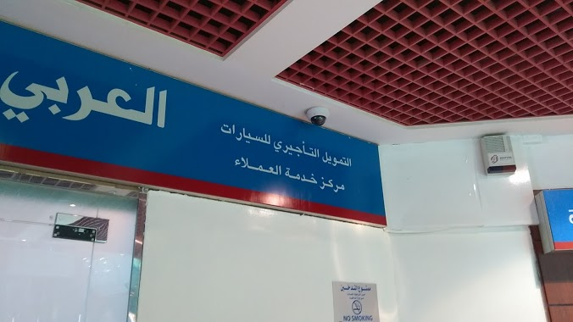
المبحث الأول: أساسيات حول التمويل التأجيري المطلب الأول: مفهوم التمويل التأجيري
مفهوم التمويل التأجيري:
لقد تنوعت المفاهيم التي أعطيت لهذه التقنية، بالإضافة إلى تعدد المصطلحات المطلقة عليه إذ يعرف التمويل التأجيري بتسميات مختلفة مثل: التمويل بالاستئجار، الإيجار التمويلي، التمويل الايجاري، التمويل الإستئجاري، الاعتماد الإيجاري، قرض التأجير، التأجير بالتمويل، والإجارة التمويل التأجيري، التأجير التمويلي، ولكنها تصب في معنى واحد في نهاية الأمر.
التمويل التأجيري , يعتبر عقدا بين مؤجر ومستأجر يتضمن إيجار أصول معينة يتم اختيارها بواسطة المستأجر من المنتج، أو المورد لهذه الأصول، ويقوم المؤجّر بشرائه وتأجيره للمستأجر مقابل التزام المستأجر بدفع الأجرة المتفق عليها في المواعيد المحددة.
التمويل التأجيري بالإنجليزية - leasing -التمويل التأجيري بالفرنسية crédit bail

Slide 6
المطلب الثاني: خصائص التمويل التأجيري
على ضوء تحديد المقصود بالتمويل التأجيري نستطيع استخلاص الخصائص العامة المميزة لعملية التمويل التأجيري في إطارها العام كالتالي :
- إن مدة الإيجار غير قابلة للإلغاء وأنها تغطي على الأقل %75من العمر الافتراضي للأصل المؤجر.
- المستأجر غير مطالب بإنفاق المبلغ الكلي للاستثمار مرة واحدة وإنما يدفعه على شكل أقساط الإيجار، وتتضمن هذه الأقساط جزء من ثمن شراء الأصل مضافا إليه الفوائد التي تعود للمؤسسة المؤجرة ومصاريف الاستغلال المرتبطة بالأصل المتعاقد حوله. - يحتفظ المؤجّر بملكية الأصل والمستأجر يستفيد من حق الاستعمال فقط، وبالتالي فإن مساهمة المؤجر قانونية ومالية، أما مساهمة المستأجر فهي إدارية واقتصادية.
-التمويل التأجيري يكون إما متوسط أو طويل الأجل، بحيث أن مدته تحدد حسب طبيعة هذه الأصول وحسب فترة امتلاكها بمعنى العمر الافتراضي لها، مدة إيجار الأصول المنقولة ما بين 2-10سنوات والأصول غير المنقولة فمدته ما بين 15 -20 سنة.
-التمويل التأجيري يكون في شكل أصول عينية (استثمارات مادية )لا يقوم بمنح أموال نقدية كما في القرض التقليدي.
في - في نهاية فترة التمويل التأجيري يتاح للمستأجر ثلاث خيارات، إما أن يطلب تجديد الإيجار وفق شروط يتفق عليها مجددا، ويستفيد بالتالي من حق استعمال هذا الأصل دون أن يكسب ملكيته وإما أن يشتري نهائيا هذا الأصل بالقيمة المتبقية المنصوص عليها في العقد.

Slide 7
المطلب الثالث: أنواع التمويل التأجيري

Slide 8
الفرع: العمليات المشابهة التمويل التأجيري
يوجد في الواقع العملي العديد من أشكال الإيجار للأصول المختلفة والتي من بينها التمويل التأجيري (قرض للإيجار) والذي يشمل كل أنواع الإيجارات، ذات الطابع المالي، إذ يتميز ويختلف عن العديد من العمليات المشابه له، والتي سيتم توضيحها ولكن قبل ذلك لابد من إجراء تفرقة بين مصطلحات : القرض، الإيجار، والقرض الايجاري
تعتبر عملية التمويل التأجيري خليطا من عدة عمليات أخرى كالإقراض، الإيجار والبيع لكنها، في الواقع العلمي، ليست إقراضا ولا إيجارا، ولهذا يجب التفريق بين هذه المصطلحات، وذلك من خلال الجدول التالي :

Slide 9
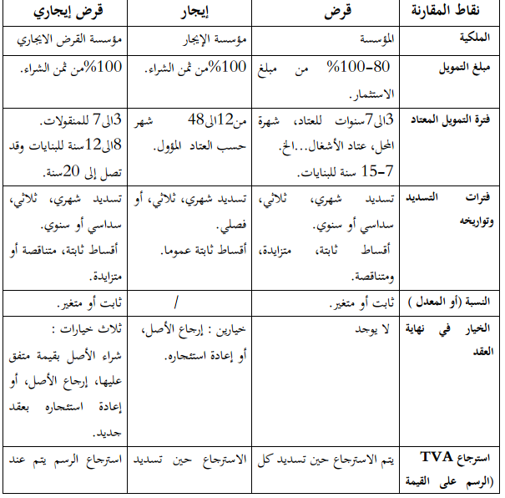

Slide 10
المطلب الرابع: أهمية التمويل التأجيري
-تكمن الأهمية الاقتصادية للتمويل التأجيري في أنها طريقة لتمويل المشروعات على اختلاف أنواعها وفي مختلف مجالات النشاط الاقتصادي للحصول على الأصول الرأسمالية. فالمراقبة المستمرة الداخلي لنشاط المؤسسات المتخصصة في التمويل التأجيري بينت أن الإقبال عليها كبير فاحتلت مكانة عالمية في السوق بحصولها قطب هام من الزبائن.
ـ يسمح التمويل التأجيري بتمويل الاستثمارات الإنتاجية عن طريق الانتفاع بآلات أو معدات وعقارات بدون تقديم أي مبلغ نقدي فهي تغطية شاملة للاستثمار باعتبارها غير قادرة على تمويلها بأموالها الخاصة أو الحصول على التمويل المصرفي.
-ونظرا للصعوبات التي واجهتها المشروعات الإنتاجية في تمويل استثماراتها لجأت لهذه الوسيلة حتى تسهل الأوضاع الاقتصادية العسرة في الدول النامية خاصة والتي تتمثل في ضيق السوق المالية والتضخم السائد، والأرباح الضئيلة التي تحققها المشروعات. - تساهم هذه الوسيلة في زيادة الإنتاج والإنتاجية مما يقلل من تكلفة الوحدة المنتجة وبالتالي انخفاض الأسعار، مما يزيد من فرص التصدير، وتقليل الاستيراد وبالتالي يساعد على تحسين أوضاع الميزان التجاري وفي الأخير ميزان المدفوعات، بالإضافة إلى أن زيادة المشاريع الاستثمارية يؤدي إلى فتح مناصب عمل جديدة وبالتالي تقليص البطالة.

Slide 11
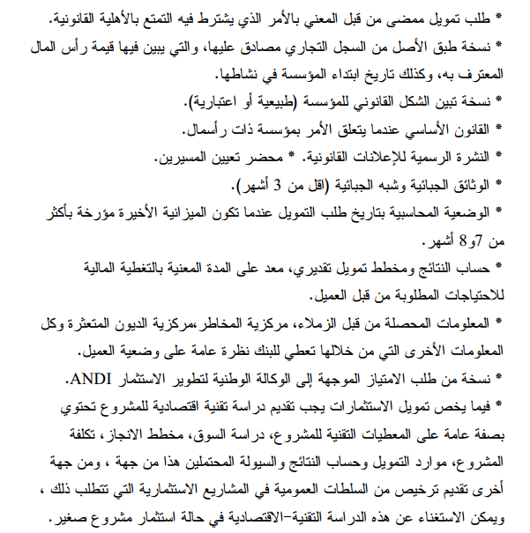
دراسة حالة: التمويل التأجيري (بنك البركة)
أولا: مكونات ملف طلبات التمويل بالقرض الايجاري:
*تتطلب عملية تمويل المشروعات تكوين ملف شامل يقدم للبنك،
فطالب التمويل الذي يتمثل في مؤسسة معينة يجب عليها
تقديم ملف للبنك يحتوي على الوثائق التالية:

Slide 12
ثانيا: مراحل سير الملف يمكن تلخيص مراحل سير ملف التمويل التأجيري في المخطط التالي:

Slide 13
شروط عملية التمويل لدى البنك البركة: التسمية: مؤسسة معينة . الصفة القانونية : شركة ذات أسهم. رأس المال الاجتماعي . 2000000دج تاريخ بداية النشاط:.2010/01/03 موضوع الطلب:
المبلغ | الوصف
10000000.00 | وسائل النقل

Slide 14
الضمانات الممنوحة: إن الضمانات التي قدمتها المؤسسة المستأجرة للبنك تتمثل فيما يلي: - كفالة تضامنية غير قابلة للتجزئة. - رهن عقاري أو إيجار أولي .
10000000.00 | مبلغ التمويل
%12 | معدل العملية
4 سنوات | مدة العملية
%1 | القيمة المتبقية
شهرية | أقساط الدفع
20% من قيمة الأصل | دفعة الإيجار الأولي

Slide 15
ثالثا: ابرام العقد الايجاري ثالثا: ابرام العقد الايجاري القيام بإبرام عقد تجاري يتضمن شروط الصفقة المبرمة بين مشتري وسائل النقل "بنك البركة" والمورد وينص العقد على بنود أهمها: - تعهد من طرف المدير العام مع خاتم المؤسسة. - تصريح موقع يتضمن معلومات عامة حول المؤسسة المستأجرة. - الأطراف المتعاقدة -. شكل عقد الاتفاق –. الخصائص و المقاييس التقنية. - سعر الوحدة– مبلغ العقد – الوثائق التعاقدية أساس العقد. – مهلة التسليم - مكان التسليم – المطابقة و الاستلام النهائي –. الضمانات. – الخدمات ما بعد البيع -. ضمان الملكية الصناعية –. توظيف العقد. - الوثائق اللازمة– طريقة الدفع - عقوبة تأخر التسديد . – الفسخ – تسوية النزاعات - المساعدة التقنية – تحقيق وتطبيق العقد – مدة العقد. - إمضاء وخاتم طرفا العقد.

Slide 16
رابعا: تحديد الإيجارات - يتم تسديد الإيجارات بالاقتطاع المباشر من الحساب البنكي للمستأجر وهذا عندما يحين آجال استحقاقها. - تستلزم دفع الإيجار الأولي الذي يعتبر كقسط من مجموع الإيجارات. خامسا: عقوبات التأخير كل تأخير في تسديد إيجار ما أو في تسديد مبالغ المستأجر الملزم بها تعرض هذا الأخير إلى دفع عمولة التأخير المحدد وفقا لمعدل الخصم لبنك الجزائر %15 زيادة على تسديد مصاريف استرداد الأموال.

Slide 17
المطلب الثاني: مزايا و عيوب التمويل التأجيري
مزايا التمويل التأجيري بالنسبة للمستأجر:
الاحتفاظ برأس المال-الحصول على التمويل الكلي للاستثمار-السرعة في الحصول على التمويل-مقابلة الاحتياجات المؤقتة-التخلص من قيود الاقتراض وتوفير الأموال لاستخدامات أخرى.
مزايا التمويل التأجيري بالنسبة للمؤجّر:
-يوفر التمويل التأجيري للشركة المؤجّرة مجالا خصبا لاستثمار أموالها بعوائد مجزية وبضمان كاف ومؤكد يتمثل في احتفاظها بملكية المال المؤجر مما يجنبها مخاطر منح التمويل ومن ثم يكون لها في حالة إعسار المستأجر استرداد المال المؤجَّر. -يعفى من الضرائب المفروضة على الدخل بالنسبة لأرباحه الناشئة عن عمليات التمويل التأجيري . -لا يتحمل المؤجّر في أغلب صور عقد التمويل التأجيري مخاطر الهلاك، وتنتقل أعباء والتزامات العقد إلى المستأجر.

Slide 18
عيوب التمويل التأجيري بالنسبة للمؤجر:
-في حالة إفلاس المستأجر أثناء الإيجار، من حق المؤجّر استرجاع استثماره، وبيعه في السوق -التعرض للتقادم التكنولوجي -عند نهاية مدة العقد وإرجاع المستأجر الأصل المؤجَّر يجب أن تكون القيمة المتبقية المالية تساوي القيمة السوقية، وهذا تفاديا لتحمل الخسائر من طرف المؤجّر، وإلاّ فهو يواجه خطر القيمة المتبقية.
عيوب التمويل التأجيري بالنسبة للمستأجر:
-تحمل المستأجر كافة الالتزامات العقدية كالصيانة، وضمان العيوب الحقيقية.
-من الناحية المحاسبية، فإن المستأجر لا يسجل قيمة الالتزامات في كشف الميزانية باعتبار المستأجر ليس المالك القانوني للأصل، مما لا يتيح له تقديم كل الضمانات للدائنين المحتمل التعامل معهم مستقبلا. -تحمل نتائج عدم دفع المستحقات، فالمؤسسة التي تعجز أو تتوقف عن تسديد الأقساط الإيجارية المستحقة، تجد نفسها مجبرة على مواجهة التبعات المترتبة على ذلك، من جهة يتم إلغاء عقد التمويل التأجيري، ومن جهة أخرى يكون المستأجر مجبر على دفع التعويض للمؤجر.

Slide 19
خاتمة:
يعد التمويل التأجيري وسيلة تمويل حديثة وواسعة الانتشار عالميا، مما يؤكد على أهمية هذا النوع من النشاط وضرورته الاقتصادية للدول حيث أن التعامل بهذا التقنية يمنح المشروعات الاستثمارية فرصة للتغلب على مشكلة التقادم التكنولوجي للآلات والمعدات الصناعية، كما يخفف من العبء الضريبي على عاتق المشروع المستأجر، حيث أن المشروع تكون حيازته للأموال المؤجَّرة على سبيل الإيجار، وتمكن هذه الآلية للتمويل نقل التكنولوجيا بتكلفة أقل، وبالتالي يمكن لدول النامية ومنها الجزائر من خلال أسلوب التمويل التأجيري اللحاق بالركب الحضاري المتنامي.

